Slide 1

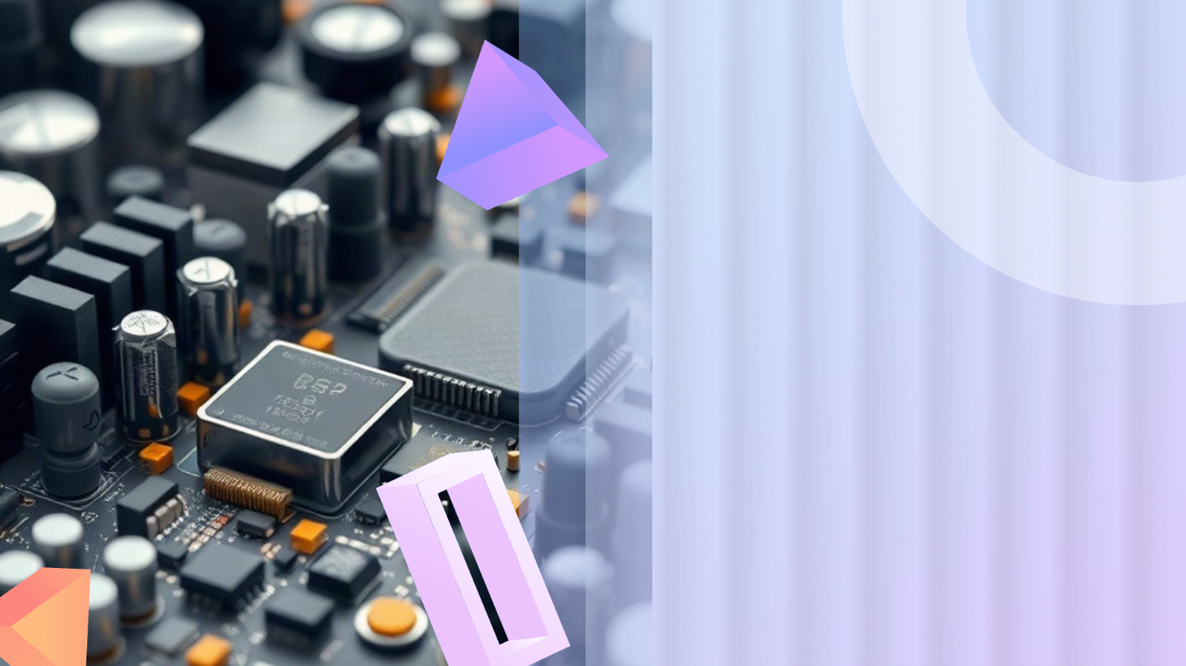
Как работает процессор (CPU): От транзистора до команд (архитектура фон Неймана)
Автор презентации: Presentacium.ru

Slide 2

Введение
В презентации мы рассмотрим, как устроен и работает процессор, изучим его историю и основные компоненты. Узнаем о различиях между процессорами разных поколений и принципах их работы, а также обсудим современные тенденции и перспективы развития CPU.

Slide 3

История развития CPU
В 1946 году был представлен первый электронный компьютер ENIAC, который использовал около 17 400 электронных ламп.
С развитием технологий в 1971 году компания Intel выпустила первый микропроцессор Intel 4004, который включал на одном чипе 2 300 транзисторов.
Современные CPU содержат миллиарды транзисторов и способны выполнять триллионы операций в секунду, обеспечивая высокую производительность и многозадачность.

Slide 4

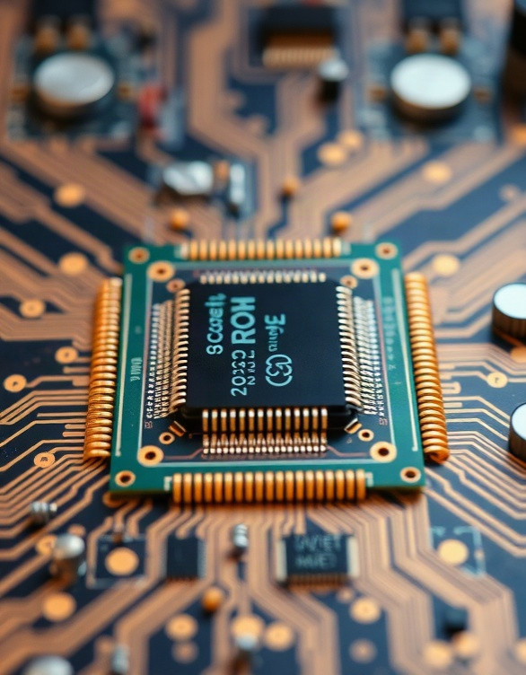
Основные компоненты CPU
Центральный процессор включает в себя такие ключевые элементы, как арифметико-логическое устройство, которое выполняет арифметические и логические операции более чем с 100 миллиардами элементарных действий в секунду в современных высокопроизводительных CPU; устройство управления, координирующее работу всех компонентов и обеспечивающее последовательное выполнение команд; регистры для временного хранения данных, количество которых может достигать нескольких десятков, что позволяет эффективно управлять потоками информации.

Slide 5

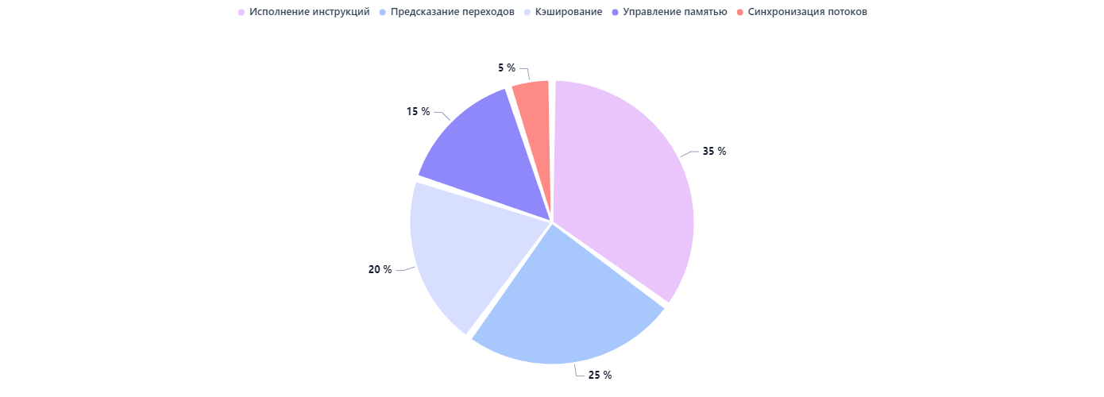
Структура ядра CPU
Диаграмма показывает структуру ядра центрального процессора (CPU), где основные компоненты представлены в виде долей. Исполнение инструкций занимает 35% ресурсов, предсказание переходов — 25%, кэширование — 20%, управление памятью — 15%, синхронизация потоков — 5%. Параметры представлены в процентах.

Slide 6

Принцип работы конвейера
Конвейер в процессоре позволяет выполнять несколько операций одновременно, разбивая процесс на этапы: выборку инструкции (1), декодирование (2), выполнение (3) и запись результата (4).
Каждый этап обрабатывает свою часть работы, что увеличивает производительность на 15–20% по сравнению с последовательным выполнением команд.
Эффективность конвейера достигается за счёт минимизации простоев между этапами и оптимизации потока инструкций, что делает его ключевым элементом в архитектуре современных процессоров.

Slide 7

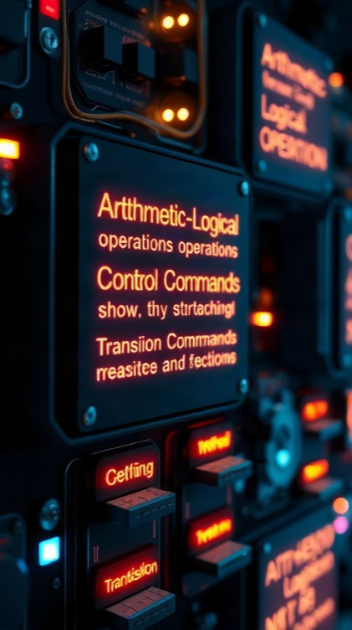
Типы команд в CPU
В процессоре выделяют несколько типов команд, включая арифметико-логические, которые выполняют основные математические и логические операции (например, сложение, умножение, сравнение). Управляющие команды отвечают за организацию работы других компонентов процессора, обеспечивая последовательное выполнение инструкций.
Команды переходов позволяют процессору изменять порядок выполнения команд, переходя к различным участкам программы, что повышает гибкость и эффективность вычислений.

Slide 8

Регистры и их функции
Регистры процессора представляют собой элементы памяти, которые хранят данные и результаты операций для быстрого доступа.
В современных процессорах, таких как Intel Core i9, используются десятки различных регистров, например, регистры общего назначения, регистр флагов и регистр команд. Количество регистров может достигать нескольких сотен, что значительно повышает производительность и эффективность выполнения инструкций, сокращая время доступа к необходимым данным.

Slide 9

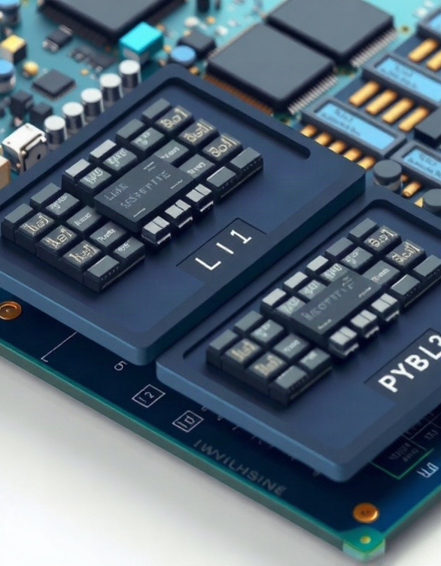
Кэш-память и её уровни
Кэш-память первого уровня (L1) имеет объём от 8 до 128 Кб и обеспечивает доступ к данным за 1–2 такта процессора. Кэш-память второго уровня (L2) может достигать объёма до 1–8 Мб и располагается между оперативной памятью и процессором, ускоряя доступ к наиболее часто используемым данным.
Кэш-память третьего уровня (L3) иногда имеет объём до 16–100 Мб и используется для обмена данными между ядрами процессора.

Slide 10
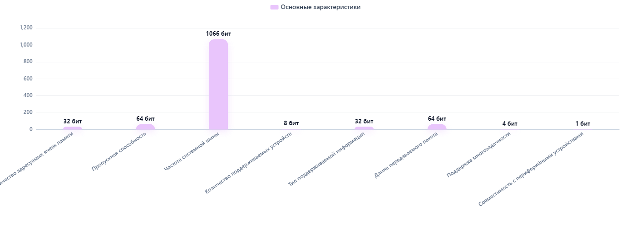
Принцип работы системного шинного интерфейса
Диаграмма показывает основные характеристики системного шинного интерфейса, такие как количество адресуемых ячеек памяти (в битах), пропускная способность (в единицах 'бит'), частота системной шины (в МГц), количество поддерживаемых устройств и другие параметры. Это помогает понять технические аспекты работы интерфейса.

Slide 11

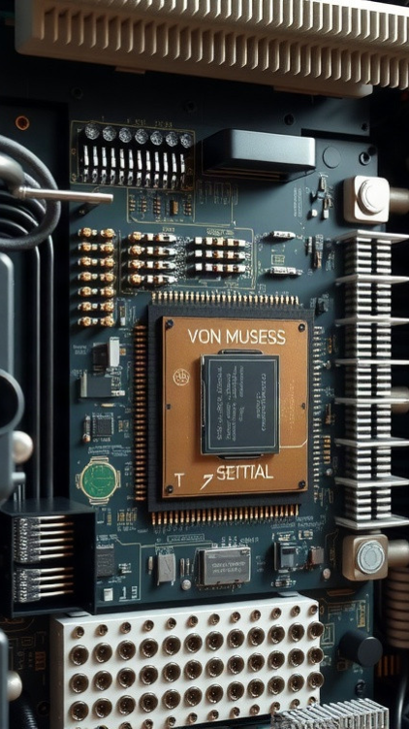
Архитектура фон Неймана
Архитектура фон Неймана, предложенная в 1945 году, включает в себя процессор, память для хранения программ и данных, а также устройства ввода-вывода.
В основе модели лежит принцип хранения программ и данных в общей памяти, что позволяет процессору последовательно извлекать и исполнять команды.
Примером реализации этой архитектуры может служить большинство современных компьютеров, где процессор и память взаимодействуют для выполнения вычислительных задач.

Slide 12
Влияние архитектуры на производительность
Современные процессоры, например, Intel Core i7 последних поколений, демонстрируют значительный прирост производительности благодаря интеграции множества архитектурных решений.
Так, применение гиперпоточности позволяет увеличить количество одновременно обрабатываемых потоков до 16, что приводит к ускорению выполнения задач на 30–40% по сравнению с традиционными однопоточными архитектурами.
Кроме того, использование многоуровневой кэш-памяти сокращает время доступа к данным и повышает общую производительность системы на 15–20%.

Slide 13
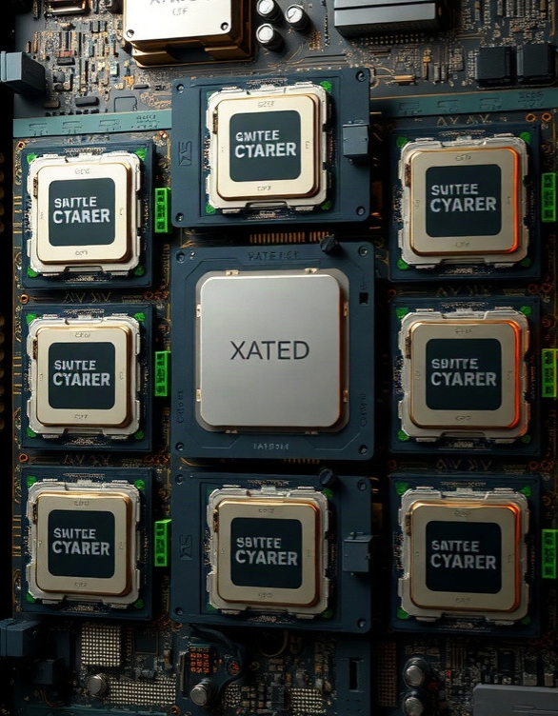
Современные тенденции в разработке CPU
В современных центральных процессорах (CPU) применяются многоядерные архитектуры, позволяющие обрабатывать несколько потоков данных одновременно.
Например, в некоторых моделях используются 8–16 ядер, что увеличивает производительность до 2–3 раз по сравнению с одноядерными системами. Также активно развиваются технологии интеграции искусственного интеллекта и машинного обучения, внедряемые в архитектуру CPU для повышения их функциональности и эффективности.

Slide 14
Перспективы развития CPU
1
В ближайшие годы ожидается рост тактовых частот процессоров до 7 ГГц, что позволит увеличить производительность в вычислительно интенсивных задачах на 30–50%.
2
Ожидается внедрение новых архитектур с использованием до 100 млрд транзисторов, что обеспечит значительное улучшение энергоэффективности и мощности. К 2030 году прогнозируется появление CPU с параллельной обработкой до 1024 потоков, что повысит эффективность выполнения многозадачных приложений.

Slide 15

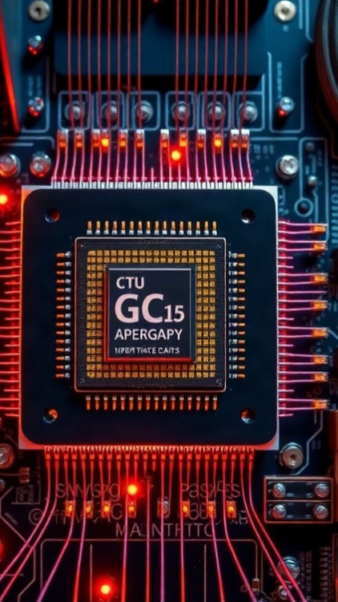
Влияние многозадачности на работу CPU
Многозадачность снижает производительность CPU: время переключения между задачами и потери производительности составляют 30% и 20% соответственно. Эффективность одновременного выполнения нескольких задач низка — всего 5%.

Slide 16

Спасибо за внимание!
Спасибо за внимание. В этой презентации мы рассмотрели принципы работы процессора, его историю и основные компоненты. Мы также обсудили влияние различных факторов на производительность и перспективы развития CPU.

